Slide 1
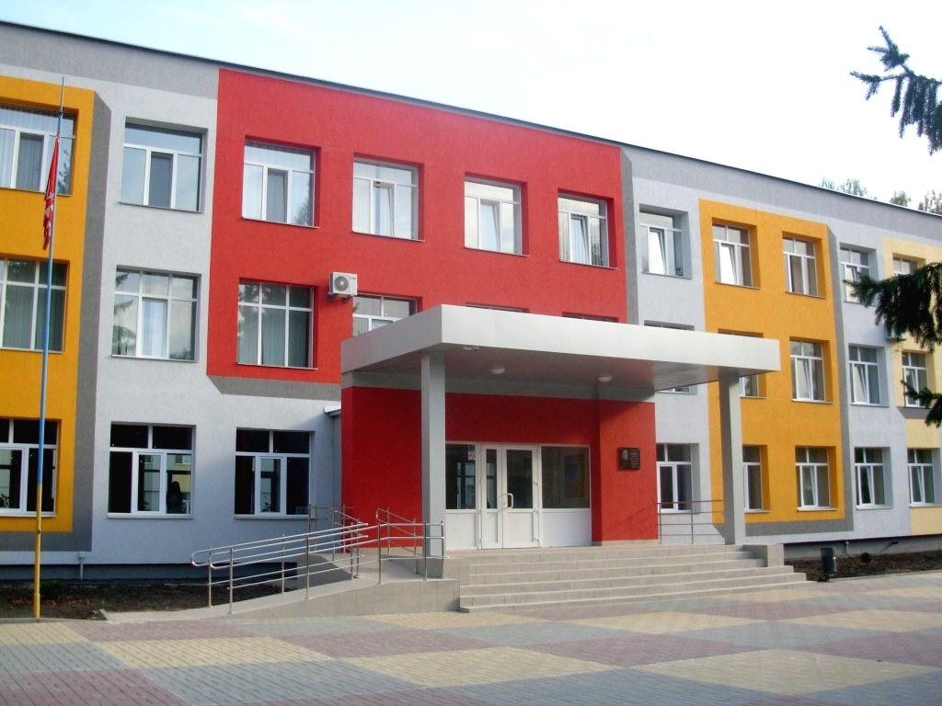
Комунальний заклад «Загальноосвітня школа І-ІІІ ступенів №33 Вінницької міської ради»
Медіація – крок до примирення

Slide 2
Врахування інтересів усіх сторін – основний принцип демократичної школи, якою є наша рідна школа №33

Slide 3
Мета – створення шкільної служби порозуміння, з метою вирішення конфліктів мирним шляхом
Завдання:
Пройти навчання для працівників психологічної служби за (спец) курсом «Базові навички медіатора в навчальному закладі. Забезпечення участі жінок і дітей у вирішення конфліктів і миробудування»;
Створити умови для реалізації медіації в школі (навчання учнів-медіаторів, створення ШСП, обладнання приміщення, створення шкільної служби порозуміння);
Організувати і координувати роботу ШСП (презентація роботи перед усіма учасниками освітнього процесу, планування роботи, розподіл обов’язків, складання графіку чергувань медіаторів, проведення медіаційних зустрічей і Кіл, аналіз проведеної роботи);
Підвести підсумки роботи ШСП, запланувати роботу та переспективу розвитку на наступний рік.

Slide 4
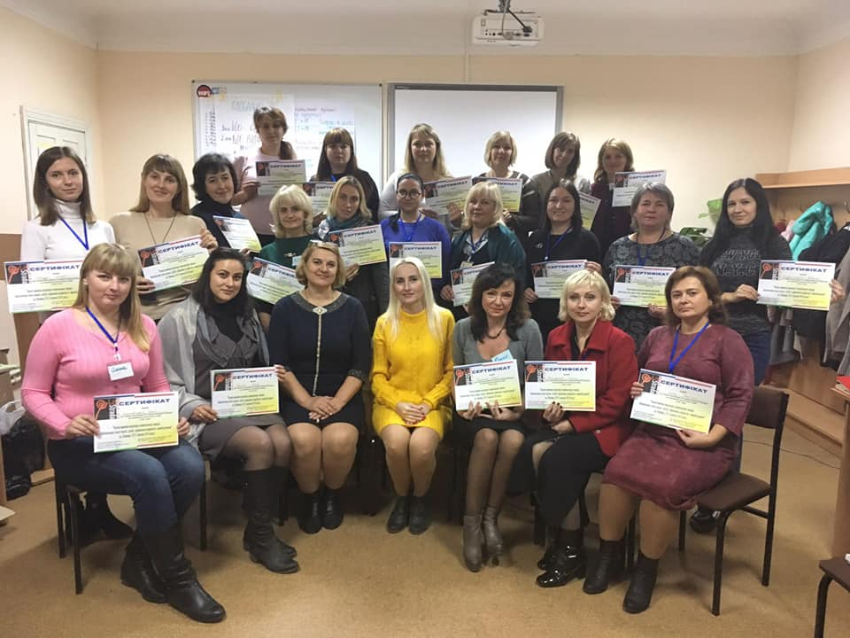
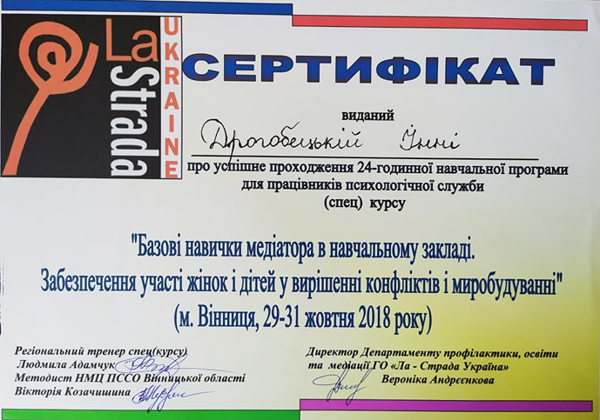
Навчання працівників психологічної служби
Навчання проходило на базі НМЦПССО Вінницької області . Тренери – Людмила Адамчук, Вікторія Козачишена

Slide 5
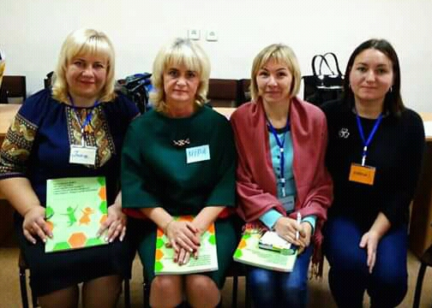
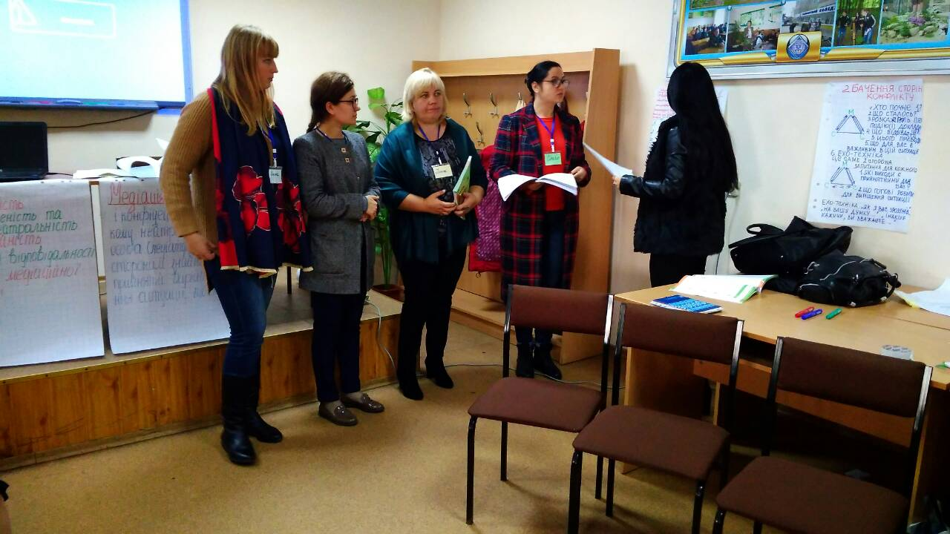
Навчання працівників психологічної служби
Учасників об'єднало бажання навчитись відновних практик з метою вирішення конфліктів ненасильницьким шляхом, протидії булінгу у закладах освіти

Slide 6
Шкільна служба порозуміння «Дипломат» (2018-2019 н.р.)
Зібратися разом – це початок,
Триматися разом– це процес,
Працювати разом– це успіх ( Г. Форд)

Slide 7
У нашому товаристві координатором є: Дрогобецька Інна Анатоліївна – практичний психолог
У нашому товаристві медіаторами є:
Мельник Дмитро (9-А кл.),
Хмельницький Давид (9-А кл.),
Крименюк Богдан (9-А кл.),
Пересада Дарія (9-А кл.),
Турлюк Марія (9-А кл.),
Білий Андрій (8-А кл.),
Коврова Юлія (8-А кл.)

Slide 8
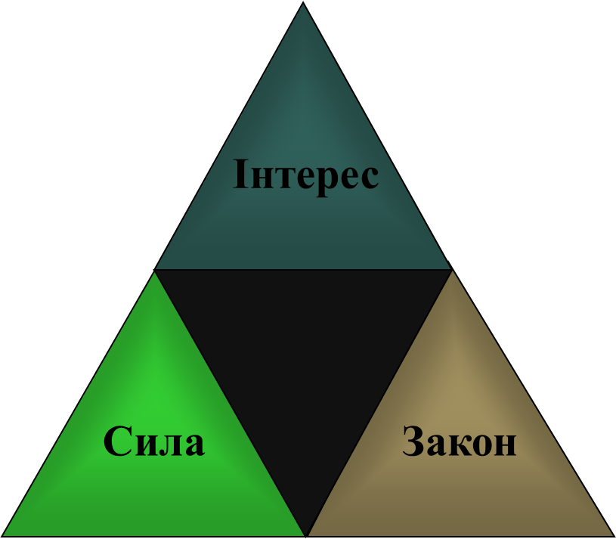
Обговорення інтересів - можливість сфокусування на проблемі з урахуванням прихованих потреб сторін.
Застосування сили – використання підходу з позиції сили означає примус сторони до дій, яких ви хочете від неї домогтись.
Підхід з позиції права (закону) – звернення до закону чи адміністративних процедур.

Slide 9
Принципи медіації
Добровільність
Конфіденційність
Нейтральність

Slide 10
Необхідні умови для реалізації медіації у закладі:
Координатор + медіатори
Пристосованість навчальної бази.
Обладнання приміщення
Проведення кіл та медіаційних зустрічей, аналіз проведеної роботи
Презентація роботи ШСП (випуск буклетів та газети, презентація роботи перед усіма учасниками освітнього процесу)

Slide 11
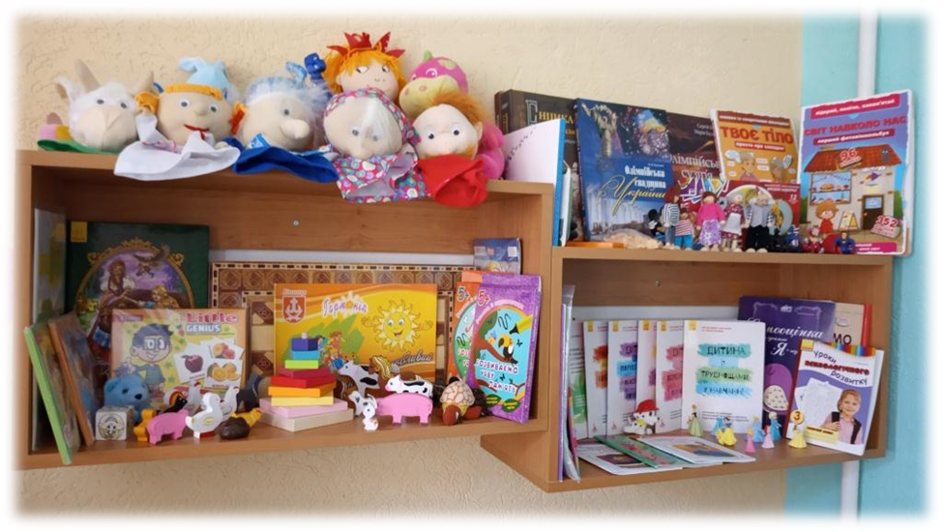
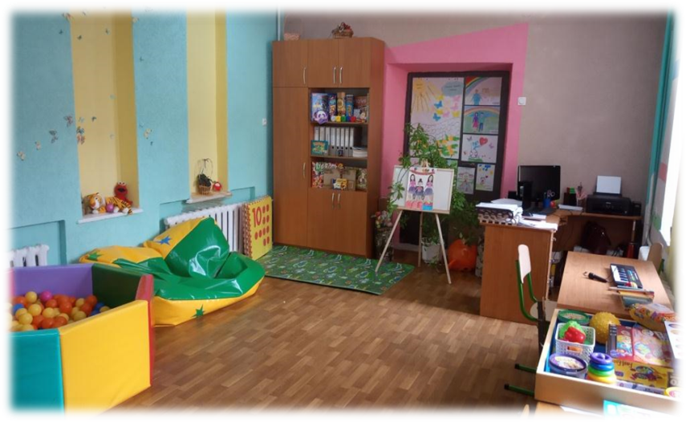
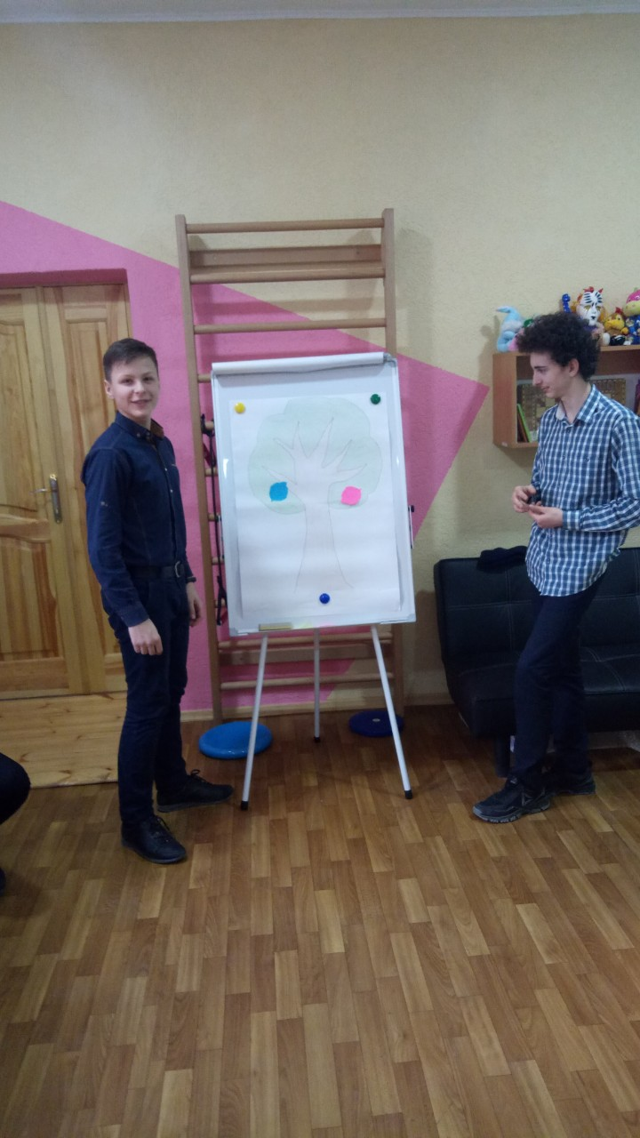
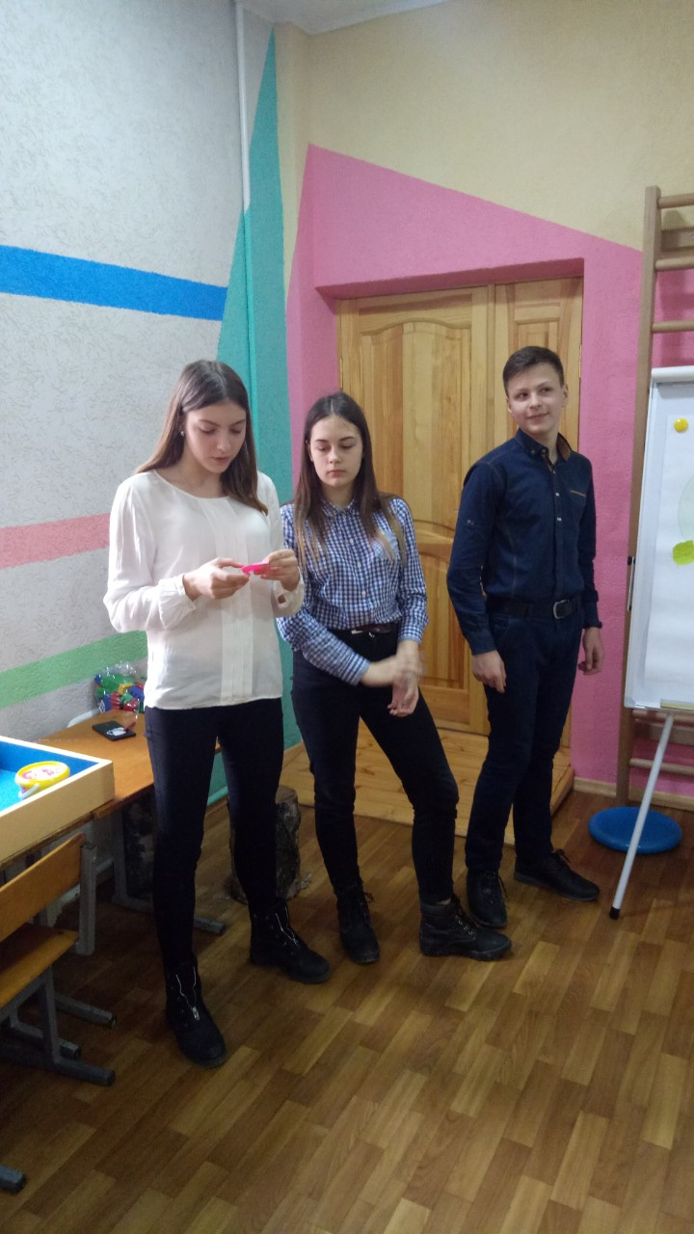
Обладнання приміщення

Slide 12
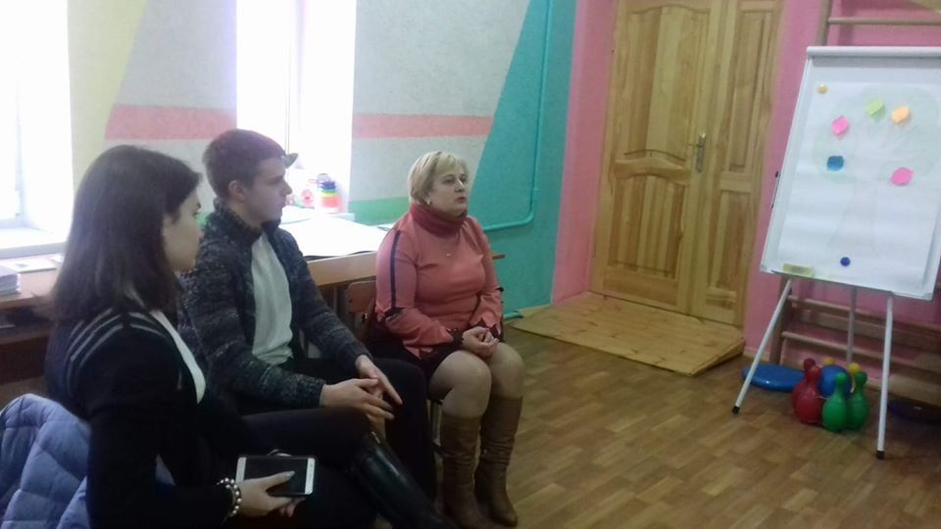
Моніторинг впровадження медіації. Обмін досвідом

Slide 13
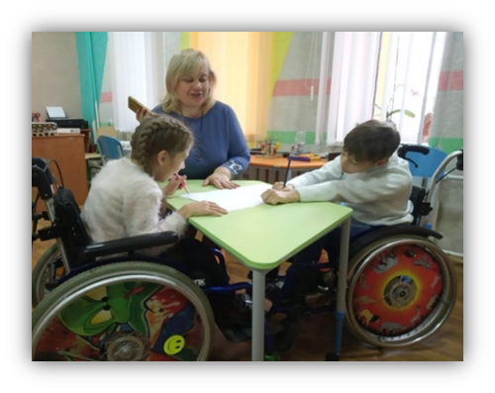
Медіація допомагає вирішувати конфлікти мирно і серед дітей з особливими освітніми потребами

Slide 14
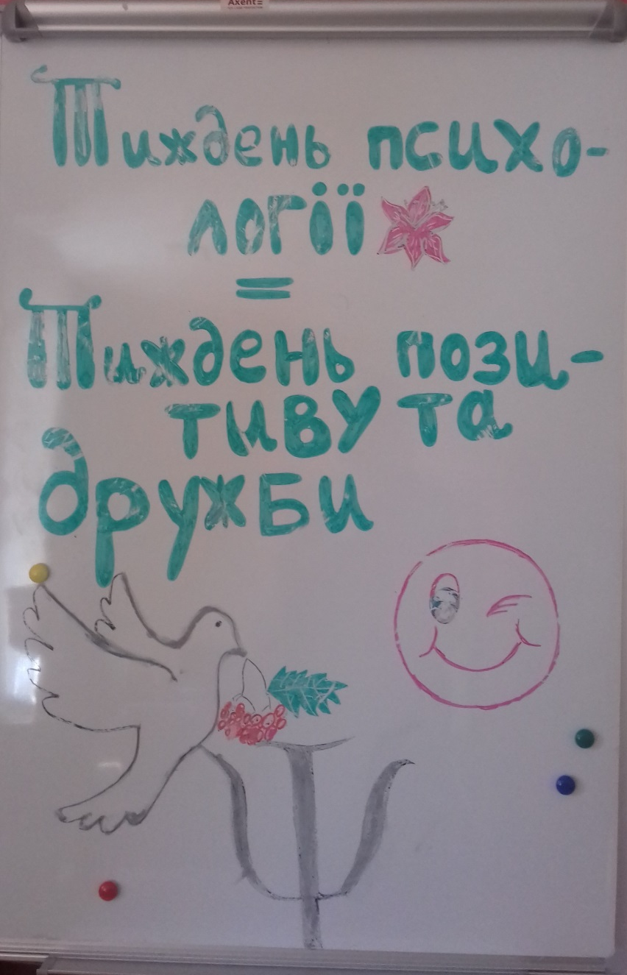
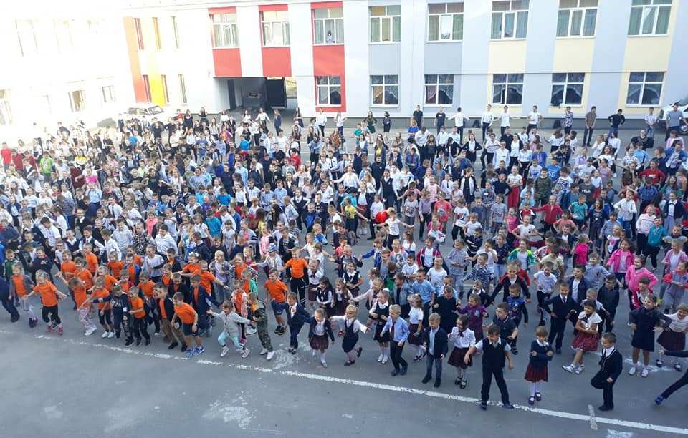
Медіатори стали активними учасниками тижня психології
Флешмоб «Давайте жити дружно»

Slide 15
Результати дозволяють стверджувати про зменшення конфліктності в класних колективах; покращення мікроклімату у класах, збільшення рівня згуртованості; розвиток навичок спілкування, конструктивного розв’язання конфліктів
Кількість учнів, які навчались базовим навичкам медіації (10 учнів, 2018-2019 н.р.)
Кількість проведених кіл та медіаційних зустрічей (2018-2019 н.р.)

Slide 16
Навчальний рік | Навчальна діяльність | Кількість учнів | Класи | Кількість медіаторів | Проведено кіл | Проведено медіацій
2018-2019 н.р. | В рамках годин психолога, «Базові навички медіації» | 10 | 7-9 кл. | 7 | 22 | 5
2019-2020 н.р. | Гурток «Вирішуємо конфлікти мирним шляхом. Базові навички медіації» | 15 | 7-10 | 1 | 5 | 0

Slide 17
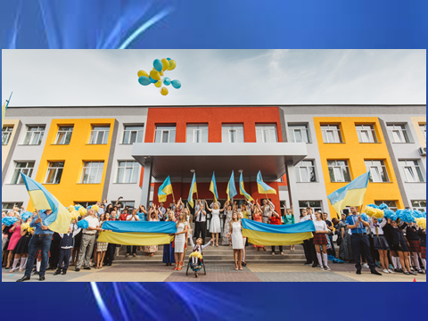
«Мир не можна утримати силою. Його можна досягнути лише через порозуміння»
Альберт Ейнштейн

